Slide 1

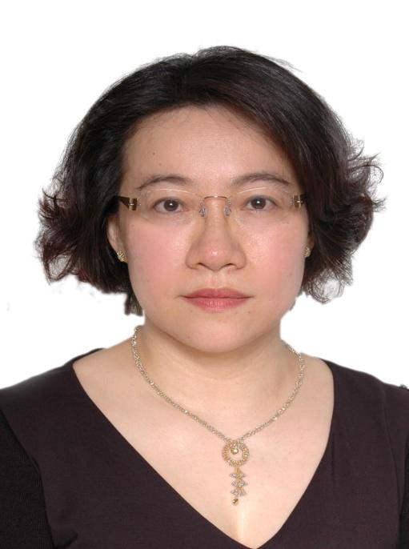
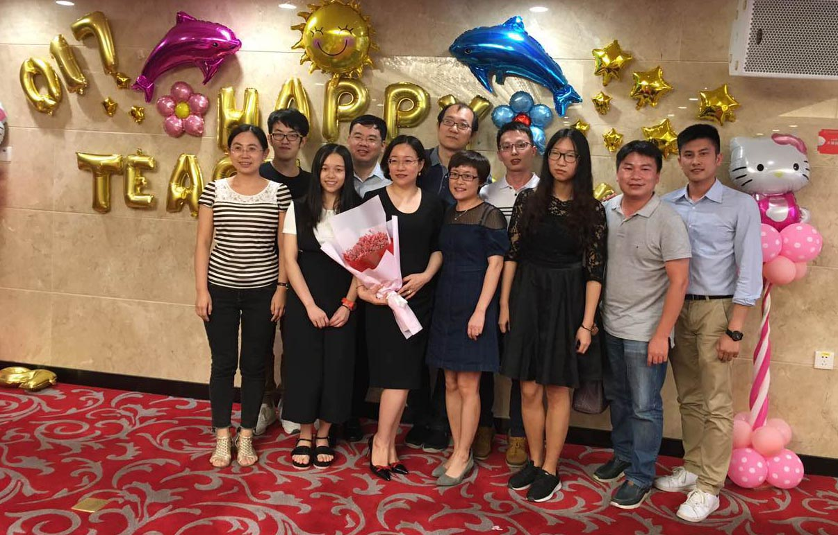
梁馨苓
主任医师、硕士生导师
广东省人民医院肾内科行政主任
招生专业与类型
科研工作
学术硕士：临床医学专业
学术硕士：生物医学工程专业
研究方向：1.急性肾损伤基础及临床研究；2. 代谢性肾病的生物学标志物及相关研究；3. 血液净化生物材料的研发及临床转化。
主要业绩： 在Kidney Int 等国际顶级期刊发表SCI论文40余篇；是Biomarkers, Journal of Cardiothoracic Surgery, Hong Kong J Nephrology等杂志审稿专家; 获国家级专利4项、获广东省科技进步二等奖一项、三等奖两项；主编专著《医院获得性急性肾损伤》。
研究资助:主持国家自然科学基金3项、广州市科技计划项目（重点项目）1项，参与"十二五"国家科技支撑计划1项。
教育经历
1985/9–1991/6 中山大学，临床医学 学士
1998/9–2002/6 中山大学，生物化学与分子生物学 硕士
2007/9–2010/12 南方医科大学，内科学（肾脏病学）博士
2006/1-2006/12 美国哈佛医学院麻省总医院高级访问学者
任职
Tel: 13808819770
Email:
xinlingliang_ggh@163.com
中国医师协会肾脏病分会全国常委
中国医院协会血液净化中心管理分会委员
广东省医学会肾脏病分会副主任委员
广东省医院协会血液净化管理委员会副主任委员
广东省血液净化质控中心副主任
广东省转化医学学会理事
2017年百千万人才工程国家级人选候选人

